Slide 1

Suggestion
System
1403
Parsa banitaba – AmirMehdi ShojaieKian
آبان ماه
اســتاد کـاظــمـیان

Slide 2

فهرست مطالب
01
تعریف سیستم پیشنهاددهی | بخش اول
مثال – سیستم پیشنهاد‌دهی مبتنی بر محتوا | بخش دوم
مثال - سیستم پیشنهاد‌دهی مشارکتی | بخش سوم
بخش اول

Slide 3

02
بخش اول
تعریف سیستم پیشنهاددهی

Slide 4
سیستم پیشنهاددهی چیست؟
03
کاربردها
سیستم‌های پیشنهاددهی در پلتفرم‌هایی مانند نتفلیکس (پیشنهاد فیلم)، آمازون (پیشنهاد محصولات)، اسپاتیفای (پیشنهاد موسیقی) و یوتیوب (پیشنهاد ویدیو) نقش کلیدی دارند و به بهبود تجربه کاربر و افزایش درآمد پلتفرم کمک می‌کنند.
چگونگی عملکرد
سیستم پیشنهاددهی یک نوع سیستم هوش مصنوعی است که با استفاده از تحلیل داده‌های کاربران، آیتم‌هایی را پیشنهاد می‌کند که احتمالاً برای کاربر جذاب و مفید هستند. این سیستم‌ها به هدف بهبود تجربه کاربری و افزایش تعامل با کاربر طراحی شده‌اند.
سیستم پیشنهاددهی با تحلیل داده‌های مربوط به رفتارها و علایق کاربران (مانند سابقه خرید، تماشای فیلم، امتیازدهی‌ها و غیره) و شناسایی الگوهای مشترک، پیشنهاداتی ارائه می‌دهد. این پیشنهادات می‌تواند بر اساس آیتم‌های مشابه (فیلتر محتوامحور) یا کاربران مشابه (فیلتر مشارکتی) صورت گیرد.

Slide 5

04
بخش دوم
سیستم پیشنهاد‌دهی مبتنی بر محتوا
(Content-Based Filtering)

Slide 6

05
این نوع سیستم بر اساس ویژگی‌های محتوای آیتم‌ها پیشنهاد ارائه می‌کند. مثلاً، اگر کاربر به فیلم‌های اکشن علاقه‌مند باشد، سیستم فیلم‌های مشابه را با استفاده از ویژگی‌های مشابه (مثل ژانر، بازیگران، کارگردان) پیشنهاد می‌کند.
مثال : سیستم پیشنهاد‌دهی NETFLIX که فیلم هایی را بر اساس سابقه و سلایق کاربران بررسی کرده و فیلم های مشابه پیشنهاد می‌دهد.
در این روش، سیستم پیشنهاددهی، ویژگی‌های محتوایی آیتم‌ها را تحلیل می‌کند و بر اساس آن‌ها آیتم‌های مشابه را پیشنهاد می‌دهد.
برای مثال، در نتفلیکس، وقتی کاربر فیلمی مانند ””Inception" را تماشا می‌کند، سیستم ویژگی‌های این فیلم (مثل ژانر علمی‌تخیلی، کارگردان کریستوفر نولان، و بازیگرانی مانند لئوناردو دی‌کاپریو) را تحلیل کرده و فیلم‌های مشابه با این ویژگی‌ها را پیشنهاد می‌دهد.
مثالی دیگر: سیستم پیشنهاد‌دهی آمازون که محصولاتی را بر اساس خریدهای کاربران مشابه پیشنهاد می‌دهد.

Slide 7

Netflix
06
در نتفلیکس، اگر کاربری به تماشای فیلم‌های علمی‌تخیلی و با داستان‌های پیچیده علاقه‌مند باشد، نتفلیکس فیلم‌های دیگری از همین ژانر و سبک روایی مانند Interstellar" ””The Matrix” / یا را پیشنهاد می‌دهد.
Suggestion System
روش کار: تحلیل ویژگی‌های آیتم‌هایی که کاربر قبلاً انتخاب کرده است و محاسبه‌ی شباهت با دیگر آیتم‌ها

Slide 8
کد نمونه و توضیح
07
برای مثالِ نتفلیکس، می‌توانیم از توضیحات و ویژگی‌های متنی فیلم‌ها استفاده کنیم.
لیستی از توضیحات فیلم‌ها داریم و با استفاده از تکنیک TF-IDF و شباهت کسینوسی، فیلم‌های مشابه را شناسایی می‌کنیم.
TF-IDFمخفف Term Frequency-Inverse Document Frequency روشی است که میزان اهمیت یک واژه را در یک متن محاسبه می‌کند؛ یعنی هرچه واژه‌ای در یک متن بیشتر و در دیگر متن‌ها کمتر دیده شود، امتیاز بالاتری می‌گیرد و نماینده ویژگی آن متن می‌شود. این روش در سیستم‌های پیشنهاددهی برای یافتن شباهت متنی بین آیتم‌ها مثل فیلم‌ها استفاده می‌شود.

Slide 9
08
from sklearn.feature_extraction.text import TfidfVectorizer
from sklearn.metrics.pairwise import linear_kernel
# توضیحات مربوط به چند فیلم
movies = [
"Inception - A mind-bending thriller that dives into dream manipulation.",
"The Matrix - A sci-fi classic about an alternate reality controlled by AI.",
"Interstellar - A journey through space to find a new home for humanity.",
"Shutter Island - A psychological thriller with dark mysteries.",
"The Prestige - A story of rivalry between two magicians with mind-bending twists.",]
# تبدیل توضیحات فیلم‌ها به بردارهای TF-IDF
tfidf = TfidfVectorizer()
tfidf_matrix = tfidf.fit_transform(movies)
# محاسبه شباهت کسینوسی بین فیلم‌ها
cosine_similarities = linear_kernel(tfidf_matrix, tfidf_matrix)
# تعریف تابعی برای پیشنهاد فیلم‌ها بر اساس شباهت
def recommend_movies(movie_index, num_recommendations=2):
similarity_scores = list(enumerate(cosine_similarities[movie_index]))
similarity_scores = sorted(similarity_scores, key=lambda x: x[1], reverse=True)
similarity_scores = similarity_scores[1:num_recommendations+1] # حذف فیلم اصلی و انتخاب دو فیلم مشابه
print(f"Recommendations for '{movies[movie_index]}':")
for i, score in similarity_scores:
print(f"- {movies[i]} (Similarity Score: {score:.2f})")
# تست پیشنهادها برای فیلم "Inception"
recommend_movies(0)

Slide 10
09
from sklearn.feature_extraction.text import TfidfVectorizer
from sklearn.metrics.pairwise import linear_kernel
# توضیحات مربوط به چند فیلم
movies = [
"Inception - A mind-bending thriller that dives into dream manipulation.",
"The Matrix - A sci-fi classic about an alternate reality controlled by AI.",
"Interstellar - A journey through space to find a new home for humanity.",
"Shutter Island - A psychological thriller with dark mysteries.",
"The Prestige - A story of rivalry between two magicians with mind-bending twists.",]
# تبدیل توضیحات فیلم‌ها به بردارهای TF-IDF
tfidf = TfidfVectorizer()
tfidf_matrix = tfidf.fit_transform(movies)
# محاسبه شباهت کسینوسی بین فیلم‌ها
cosine_similarities = linear_kernel(tfidf_matrix, tfidf_matrix)
# تعریف تابعی برای پیشنهاد فیلم‌ها بر اساس شباهت
def recommend_movies(movie_index, num_recommendations=2):
similarity_scores = list(enumerate(cosine_similarities[movie_index]))
similarity_scores = sorted(similarity_scores, key=lambda x: x[1], reverse=True)
similarity_scores = similarity_scores[1:num_recommendations+1] # حذف فیلم اصلی و انتخاب دو فیلم مشابه
print(f"Recommendations for '{movies[movie_index]}':")
for i, score in similarity_scores:
print(f"- {movies[i]} (Similarity Score: {score:.2f})")
# تست پیشنهادها برای فیلم "Inception"
recommend_movies(0)
در این بخش از کد، سیستم پیشنهاددهی بر اساس شباهت بین توضیحات متنی فیلم‌ها عمل می‌کند. هر فیلم یک توضیح یا خلاصه‌ای دارد که به کمک الگوریتم TF-IDF (مخفف Term Frequency-Inverse Document Frequency) به بردارهای عددی تبدیل می‌شود. این بردارها نشان‌دهنده ویژگی‌های هر فیلم بر اساس واژه‌های کلیدی در توضیحات آن‌ها هستند.
سپس با استفاده از شباهت کسینوسی، که یک معیار ریاضی برای محاسبه شباهت بین دو بردار است، درجه شباهت بین فیلم‌ها محاسبه می‌شود. شباهت کسینوسی بین بردارها به این معناست که هر چه درجه‌ی شباهت بیشتر باشد، دو فیلم ویژگی‌های مشترک بیشتری در توضیحات خود دارند.

Slide 11
10
from sklearn.feature_extraction.text import TfidfVectorizer
from sklearn.metrics.pairwise import linear_kernel
# توضیحات مربوط به چند فیلم
movies = [
"Inception - A mind-bending thriller that dives into dream manipulation.",
"The Matrix - A sci-fi classic about an alternate reality controlled by AI.",
"Interstellar - A journey through space to find a new home for humanity.",
"Shutter Island - A psychological thriller with dark mysteries.",
"The Prestige - A story of rivalry between two magicians with mind-bending twists.",]
# تبدیل توضیحات فیلم‌ها به بردارهای TF-IDF
tfidf = TfidfVectorizer()
tfidf_matrix = tfidf.fit_transform(movies)
# محاسبه شباهت کسینوسی بین فیلم‌ها
cosine_similarities = linear_kernel(tfidf_matrix, tfidf_matrix)
# تعریف تابعی برای پیشنهاد فیلم‌ها بر اساس شباهت
def recommend_movies(movie_index, num_recommendations=2):
similarity_scores = list(enumerate(cosine_similarities[movie_index]))
similarity_scores = sorted(similarity_scores, key=lambda x: x[1], reverse=True)
similarity_scores = similarity_scores[1:num_recommendations+1] # حذف فیلم اصلی و انتخاب دو فیلم مشابه
print(f"Recommendations for '{movies[movie_index]}':")
for i, score in similarity_scores:
print(f"- {movies[i]} (Similarity Score: {score:.2f})")
# تست پیشنهادها برای فیلم "Inception"
recommend_movies(0)
برای هر کدوم از فیلم ها توضیخاتی نوشته شده است

Slide 12
11
from sklearn.feature_extraction.text import TfidfVectorizer
from sklearn.metrics.pairwise import linear_kernel
# توضیحات مربوط به چند فیلم
movies = [
"Inception - A mind-bending thriller that dives into dream manipulation.",
"The Matrix - A sci-fi classic about an alternate reality controlled by AI.",
"Interstellar - A journey through space to find a new home for humanity.",
"Shutter Island - A psychological thriller with dark mysteries.",
"The Prestige - A story of rivalry between two magicians with mind-bending twists.",]
# تبدیل توضیحات فیلم‌ها به بردارهای TF-IDF
tfidf = TfidfVectorizer()
tfidf_matrix = tfidf.fit_transform(movies)
# محاسبه شباهت کسینوسی بین فیلم‌ها
cosine_similarities = linear_kernel(tfidf_matrix, tfidf_matrix)
# تعریف تابعی برای پیشنهاد فیلم‌ها بر اساس شباهت
def recommend_movies(movie_index, num_recommendations=2):
similarity_scores = list(enumerate(cosine_similarities[movie_index]))
similarity_scores = sorted(similarity_scores, key=lambda x: x[1], reverse=True)
similarity_scores = similarity_scores[1:num_recommendations+1] # حذف فیلم اصلی و انتخاب دو فیلم مشابه
print(f"Recommendations for '{movies[movie_index]}':")
for i, score in similarity_scores:
print(f"- {movies[i]} (Similarity Score: {score:.2f})")
# تست پیشنهادها برای فیلم "Inception"
recommend_movies(0)
در این بخش، ابتدا توضیحات فیلم‌ها با استفاده از تکنیک TF-IDF به بردارهای عددی تبدیل می‌شوند تا ویژگی‌های هر فیلم به‌طور قابل‌مقایسه‌ای استخراج شود. سپس با استفاده از شباهت کسینوسی، میزان شباهت هر فیلم با دیگر فیلم‌ها محاسبه می‌شود. تابعrecommend_movies براساس این شباهت‌ها، فیلم‌های مشابه را انتخاب و پیشنهاد می‌دهد. به این ترتیب، اگر کاربر فیلمی را دوست داشته باشد، سیستم می‌تواند فیلم‌های دیگری با ویژگی‌های مشابه را به او پیشنهاد کند.

Slide 13
Recommendations for Inception
- A mind-bending thriller that dives into dream manipulation.
➔
The Prestige - A story of rivalry between two magicians with mind-bending twists.
Shutter Island - A psychological thriller with dark mysteries.
12
خروجی نمونه:
اگر کاربر فیلم Inception" " را دیده باشد، خروجی به این شکل خواهد بود:
این کد نشان می‌دهد که سیستم بر اساس شباهت توضیحات، فیلم‌هایی با عناصر مشابه مثل The Prestige" " و Shutter Island" "را برای کاربر پیشنهاد می‌کند.

Slide 14
13
بخش سوم
سیستم پیشنهاد‌دهی مشارکتی
(Collaborative Filtering)

Slide 15
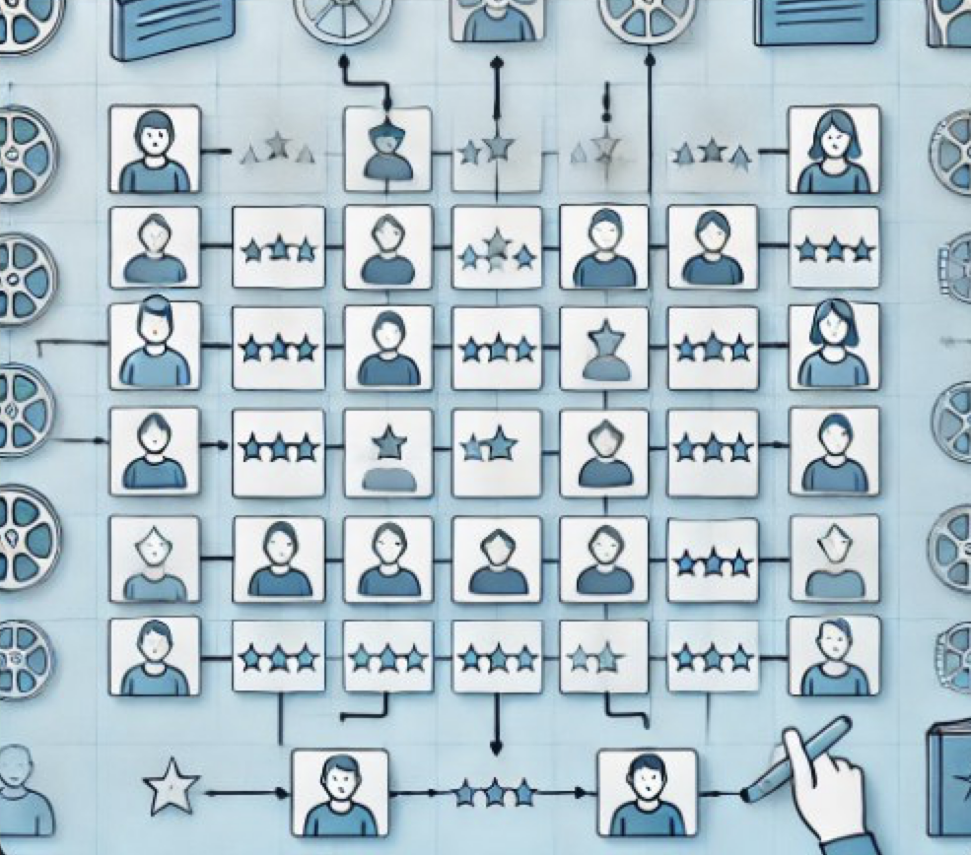
14
سیستم‌های پیشنهاددهی نقش مهمی در بهبود تجربه کاربری در پلتفرم‌های مختلف دارند.
این سیستم‌ها با تحلیل رفتار کاربران، پیشنهاداتی شخصی‌سازی‌شده ارائه می‌دهند.
یکی از روش‌های پرکاربرد در این حوزه، فیلترینگ مشارکتی است.
Sugesstion System

Slide 16
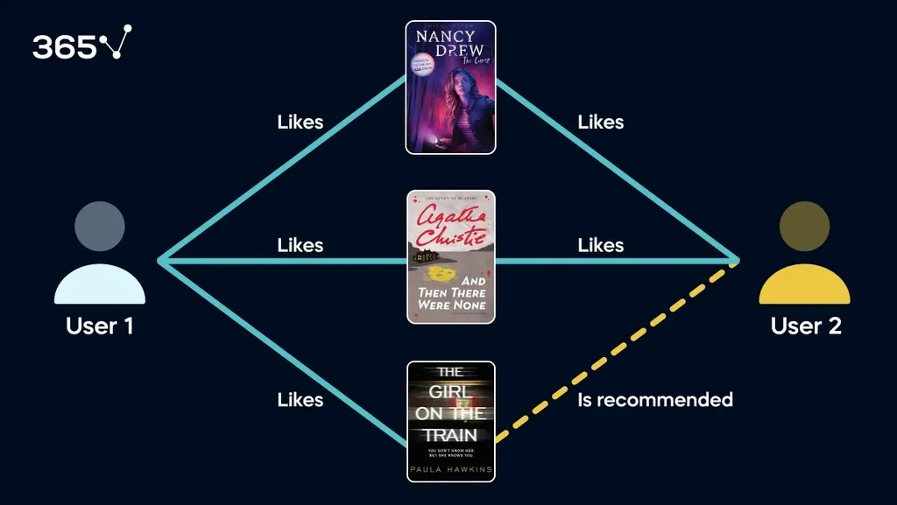
15
تعریف فیلترینگ مشارکتی
فیلترینگ مشارکتی روشی است که به جای بررسی ویژگی‌های آیتم‌ها، رفتار و ترجیحات کاربران را تحلیل می‌کند.
این روش با شناسایی الگوهای مشابه در رفتار کاربران، پیشنهاداتی را ارائه می‌دهد که احتمالاً برای کاربر مورد نظر جذاب خواهد بود.

Slide 17
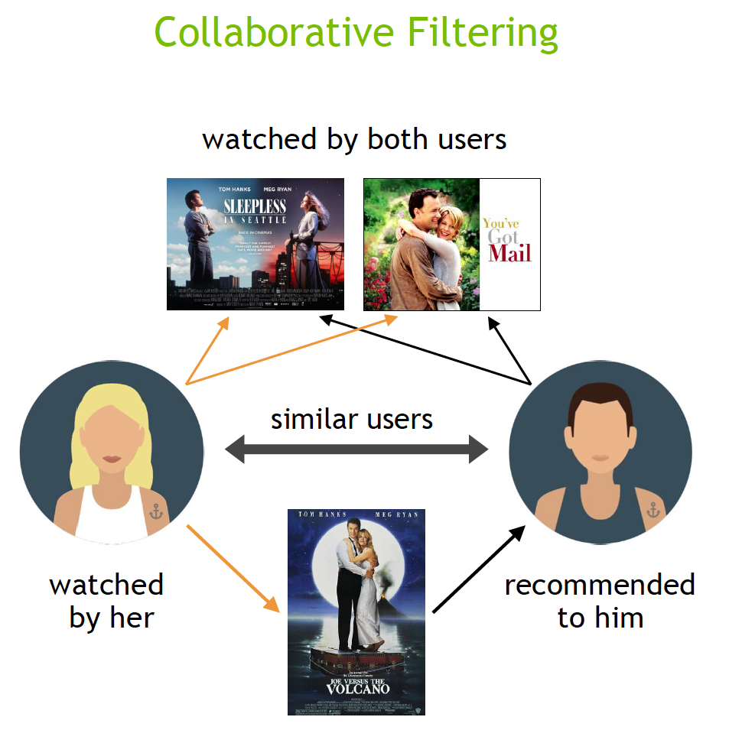
انواع فیلترینگ مشارکتی
16
فیلترینگ مبتنی بر کاربران (:(User-based Collaborative Filtering
این روش بر اساس شباهت بین کاربران، پیشنهادات را ارائه می‌دهد.
مثال: اگر دو کاربر به فیلم‌های مشابهی علاقه‌مند باشند، فیلم‌های دیده شده توسط یکی اما ندیده شده توسط دیگری به او پیشنهاد می‌شود.
فیلترینگ مبتنی بر آیتم‌ها (:(Item-based Collaborative Filtering
این روش بر اساس شباهت بین آیتم‌ها، پیشنهادات را ارائه می‌دهد.
مثال: اگر یک کاربر به یک فیلم خاص علاقه‌مند باشد، فیلم‌های مشابه به آن فیلم به او پیشنهاد می‌شود.

Slide 18
17
مثال :
در سرویس پخش آنلاین نتفلیکس، از فیلترینگ مشارکتی برای پیشنهاد فیلم‌ها به کاربران استفاده می‌شود.
اگر کاربر A به فیلم‌های اکشن علاقه‌مند باشد و کاربر B نیز به همین ژانر علاقه داشته باشد اما فیلم " " Mad Maxرا ندیده باشد، این فیلم به کاربر B پیشنهاد داده می‌شود.
این مدل کمک می‌کند تا کاربران با محتوای جدیدی آشنا شوند و تجربه بهتری داشته باشند

Slide 19
18
مراحل کاری فیلترینگ مشارکتی
جمع آوری داده ها
اطلاعات مربوط به رتبه‌بندی فیلم‌ها توسط کاربران
رفتار کلیک و مشاهده کاربران
محاسبه شباهت
استفاده از معیارهایی مانند شباهت کسینوسی یا فاصله اقلیدسی برای محاسبه شباهت بین کاربران یا آیتم‌ها
ارائه پیشنهادات
پیشنهاد آیتم‌هایی که کاربر به آن‌ها دسترسی نداشته است ولی کاربران مشابه آن‌ها را پسندیده‌اند

Slide 20
19
مزایا و معایب فیلترینگ مشارکتی
مزایا :
  ساده و قابل فهم: پیاده‌سازی نسبتا ساده‌ای دارد.
  شخصی‌سازی بالا: پیشنهادات دقیق بر اساس رفتار کاربران.
  بدون نیاز به اطلاعات آیتم: نیازی به بررسی ویژگی‌های آیتم‌ها نیست.
معایب:
  مسئله سردرگمی (:(Cold Start برای کاربران جدید یا آیتم‌های جدید اطلاعات کافی نیست.
  مقیاس‌پذیری: با افزایش تعداد کاربران و آیتم‌ها، محاسبات پیچیده‌تر می‌شود.
  تنوع محدود: ممکن است پیشنهادات تنوع کافی نداشته باشند.

Slide 21
20
کد نمونه فیلترینگ مشارکتی
در این کد نمونه، از ماتریس کاربر-آیتم و محاسبه شباهت کسینوسی بین کاربران استفاده شده است تا پیشنهادات را ارائه دهد.
import numpy as np
from sklearn.metrics.pairwise import cosine_similarity
# ماتریس امتیازدهی کاربران به محصولات
user_item_matrix = np.array([
[5, 0, 3, 1],
[4, 0, 5, 1],
[1, 5, 0, 0],
[0, 0, 4, 5],])
# محاسبه شباهت‌ها بین کاربران
user_similarity = cosine_similarity(user_item_matrix)
print("User Similarities:", user_similarity)
# نمایش پیشنهاد برای کاربر خاص
def recommend_for_user(user_index, num_recommendations=2):
user_ratings = user_item_matrix[user_index]
similar_users = np.argsort(-user_similarity[user_index]) # ترتیب کاربران مشابه
recommendations = []
for similar_user in similar_users:
if similar_user != user_index:
similar_user_ratings = user_item_matrix[similar_user]
for item, rating in enumerate(similar_user_ratings):
if rating > 0 and user_ratings[item] == 0: # اگر کاربر آیتم را ندیده باشد
recommendations.append((item, rating))
break # فقط از نزدیک‌ترین کاربر مشابه استفاده کنید
return recommendations[:num_recommendations]
print("Recommendations for user 0:", recommend_for_user(0))

Slide 22
21
کد نمونه فیلترینگ مشارکتی
در این کد نمونه، از ماتریس کاربر-آیتم و محاسبه شباهت کسینوسی بین کاربران استفاده شده است تا پینهادات را ارائه دهد.
import numpy as np
from sklearn.metrics.pairwise import cosine_similarity
# ماتریس امتیازدهی کاربران به محصولات
user_item_matrix = np.array([
[5, 0, 3, 1],
[4, 0, 5, 1],
[1, 5, 0, 0],
[0, 0, 4, 5],])
# محاسبه شباهت‌ها بین کاربران
user_similarity = cosine_similarity(user_item_matrix)
print("User Similarities:", user_similarity)
# نمایش پیشنهاد برای کاربر خاص
def recommend_for_user(user_index, num_recommendations=2):
user_ratings = user_item_matrix[user_index]
similar_users = np.argsort(-user_similarity[user_index]) # ترتیب کاربران مشابه
recommendations = []
for similar_user in similar_users:
if similar_user != user_index:
similar_user_ratings = user_item_matrix[similar_user]
for item, rating in enumerate(similar_user_ratings):
if rating > 0 and user_ratings[item] == 0: # اگر کاربر آیتم را ندیده باشد
recommendations.append((item, rating))
break # فقط از نزدیک‌ترین کاربر مشابه استفاده کنید
return recommendations[:num_recommendations]
print("Recommendations for user 0:", recommend_for_user(0))
گام ۱:
تعریف ماتریس امتیازدهی کاربران به آیتم‌ها.
گام ۲:
محاسبه شباهت کسینوسی بین کاربران با استفاده از cosine_similarity
گام ۳: تابع recommend_for_user برای ارائه پیشنهادات به یک کاربر خاص بر اساس نزدیک‌ترین کاربر مشابه.
گام ۴:
چاپ شباهت‌ها و پیشنهادات برای نمونه کاربر.

Slide 23
22
نتیجه‌گیری
  فیلترینگ مشارکتی یکی از روش‌های موثر در سیستم‌های پیشنهاددهی است که با تحلیل رفتار کاربران، پیشنهادات شخصی‌سازی‌شده ارائه می‌دهد.
  این روش با وجود مزایای فراوان، چالش‌هایی مانند مسئله سردرگمی و مقیاس‌پذیری دارد که نیاز به راهکارهای پیشرفته‌تر دارد.
  استفاده ترکیبی از فیلترینگ مشارکتی و سایر روش‌ها می‌تواند به بهبود عملکرد سیستم‌های پیشنهاددهی کمک کند.

Slide 24
23
پایان
Slides

